Slide 1


Sanitizer 一类动态错误检测工具及其应用

Slide 2
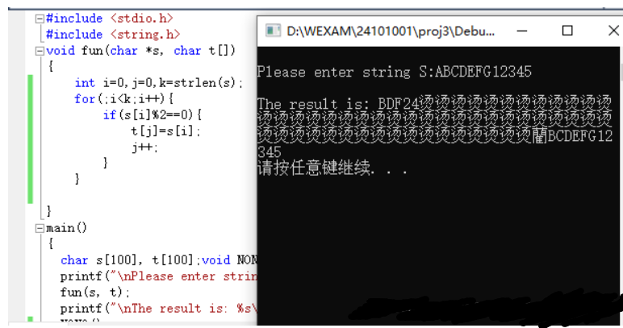
1.背景介绍
1)C、C++缺陷
2)应用场景
3)对比
2.底层漏洞
1)内存违规
2)变量违规
3)指针错误
4)其他漏洞
3.错误查找
1)内存安全
2)未初始化变量
4.程序检测
1)语言级别
2)中间代码级别
3)二进制级别
5.ASAN
1)Clang/LLVM
2)简介
3)算法
C Family：
简洁，可直接操作硬件的物理内存
缺乏完善的内存保护机制
地址空间布局随机化（ASLR）与数据执行保护（DEP）等安全策略在一定程度上能缓解对漏洞的利用。

Slide 3
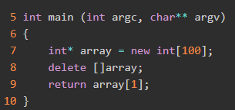
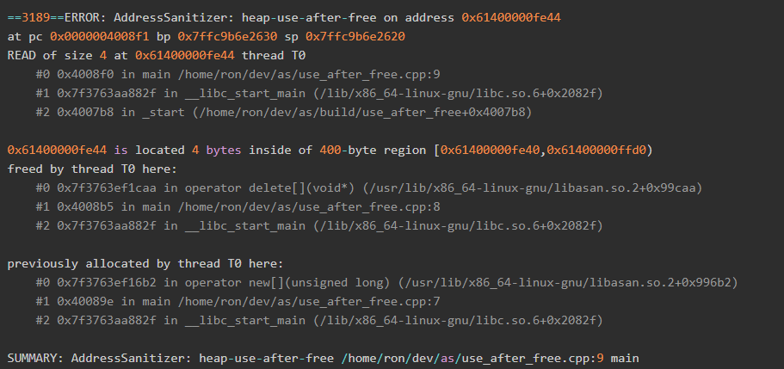
1.背景介绍
1)C、C++缺陷
2)应用场景
3)对比
2.底层漏洞
1)内存违规
2)变量违规
3)指针错误
4)其他漏洞
3.错误查找
1)内存安全
2)未初始化变量
4.程序检测
1)语言级别
2)中间代码级别
3)二进制级别
5.ASAN
1)Clang/LLVM
2)简介
3)算法
代码分析工具：
静态分析工具会对源代码进行检测,寻找错误的引用、无法到达的程序点等。
动态错误查找工具，即sanitizer，会分析单个程序执行的过程并输出仅对该运行有效的精确分析结果。

Slide 4
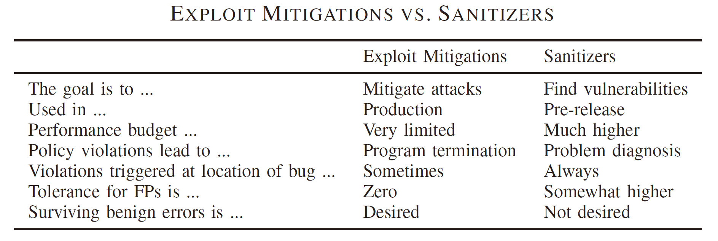
1.背景介绍
1)C、C++缺陷
2)应用场景
3)对比
2.底层漏洞
1)内存违规
2)变量违规
3)指针错误
4)其他漏洞
3.错误查找
1)内存安全
2)未初始化变量
4.程序检测
1)语言级别
2)中间代码级别
3)二进制级别
5.ASAN
1)Clang/LLVM
2)简介
3)算法
Exploit Mitigations，即漏洞利用缓解措施，例如之前提到的ASLR与DEP。前者是一种针对缓冲区溢出攻击的保护策略，通过对堆、栈等线性布局的随机化，增加攻击者预测目标地址的难度，防止对攻击代码进行直接定位。而后者则是通过跟踪内存中被划定为不可执行的内存区域来达到防止恶意执行代码的情况发生。

Slide 5

1.背景介绍
1)C、C++缺陷
2)应用场景
3)对比
2.底层漏洞
1)内存违规
2)变量违规
3)指针错误
4)其他漏洞
3.错误查找
1)内存安全
2)未初始化变量
4.程序检测
1)语言级别
2)中间代码级别
3)二进制级别
5.ASAN
1)Clang/LLVM
2)简介
3)算法
空间安全违规行为
访问不（完全）在指针的预期引用范围内的内存构成空间安全违规行为，例如缓冲区溢出攻击。

Slide 6
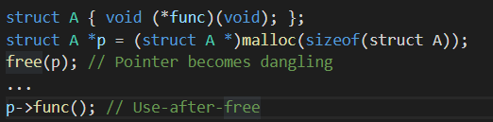
1.背景介绍
1)C、C++缺陷
2)应用场景
3)对比
2.底层漏洞
1)内存违规
2)变量违规
3)指针错误
4)其他漏洞
3.错误查找
1)内存安全
2)未初始化变量
4.程序检测
1)语言级别
2)中间代码级别
3)二进制级别
5.ASAN
1)Clang/LLVM
2)简介
3)算法
时间安全违规行为
当程序访问不再有效的引用时会发生时间安全违规行为。当一个对象变为无效的时候，所有指向其的指针会变成悬挂指针，而访问悬挂指针的行为被称为use-after-free。

Slide 7
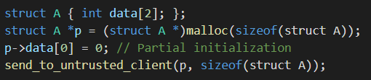
1.背景介绍
1)C、C++缺陷
2)应用场景
3)对比
2.底层漏洞
1)内存违规
2)变量违规
3)指针错误
4)其他漏洞
3.错误查找
1)内存安全
2)未初始化变量
4.程序检测
1)语言级别
2)中间代码级别
3)二进制级别
5.ASAN
1)Clang/LLVM
2)简介
3)算法
使用未初始化的变量
在C++14标准当中，变量在初始化之前具有indeterminate value，如果源变量与目标变量都具有无符号的窄字节类型（例如char），则允许将该不确定的值赋给目标变量，而任何其他使用未定义变量的行为都会导致未定义行为。

Slide 8
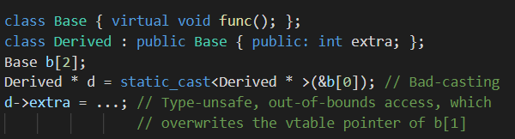
1.背景介绍
1)C、C++缺陷
2)应用场景
3)对比
2.底层漏洞
1)内存违规
2)变量违规
3)指针错误
4)其他漏洞
3.错误查找
1)内存安全
2)未初始化变量
4.程序检测
1)语言级别
2)中间代码级别
3)二进制级别
5.ASAN
1)Clang/LLVM
2)简介
3)算法
指针类型错误
C和C++均支持多种强制转换，这可能导致内存访问过程中错误地解释其引用对象中的数据，从而导致类型安全违规。C++的类型转换运算符有多种，其中reinterpret_cast不受任何限制，static_cast则禁止了将指针转化为整型变量的行为，并且禁止了没有继承关系的对象之间的强制转换。不过，它允许指针从父类到子类的强制转换（downcasting），当downcasting的指针不含有其引用对象的运行时类型和其祖先类型时，可能发生错误。

Slide 9
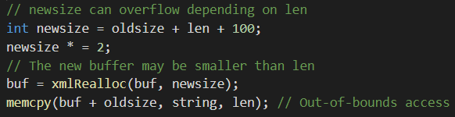
1.背景介绍
1)C、C++缺陷
2)应用场景
3)对比
2.底层漏洞
1)内存违规
2)变量违规
3)指针错误
4)其他漏洞
3.错误查找
1)内存安全
2)未初始化变量
4.程序检测
1)语言级别
2)中间代码级别
3)二进制级别
5.ASAN
1)Clang/LLVM
2)简介
3)算法
其他潜在的漏洞
除了上述漏洞以外，还存在其他可能带来安全风险的操作，例如溢出错误。若在内存分配或是指针运算时发生这样的错误，可能会造成内存安全违规问题。

Slide 10
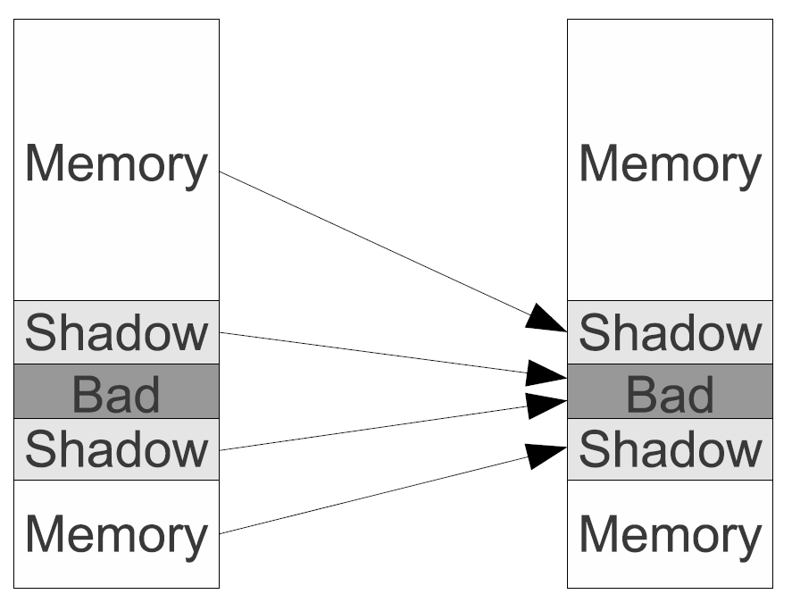
1.背景介绍
1)C、C++缺陷
2)应用场景
3)对比
2.底层漏洞
1)内存违规
2)变量违规
3)指针错误
4)其他漏洞
3.错误查找
1)内存安全
2)未初始化变量
4.程序检测
1)语言级别
2)中间代码级别
3)二进制级别
5.ASAN
1)Clang/LLVM
2)简介
3)算法
内存错误查找工具
内存错误查找工具会对违反空间安全与时间安全的访存行为进行检测，而这些检查方法可以大致被分为两类：
基于位置的访问检查器：该检查器在内存中维护一组元数据，也称为shadow memory，其中储存了程序可寻址空间中字节的状态。每当程序访问内存时，首先访问元数据以确定该访问是否有效。
基于身份的访问检查器：该检查器检测与预期引用对象不符的访存行为。它为每个内存对象维护一组元数据（例如其边界或分配状态），当指针访问内存对象时会首先查找元数据以确定该对象是否是指针的预期引用。

Slide 11
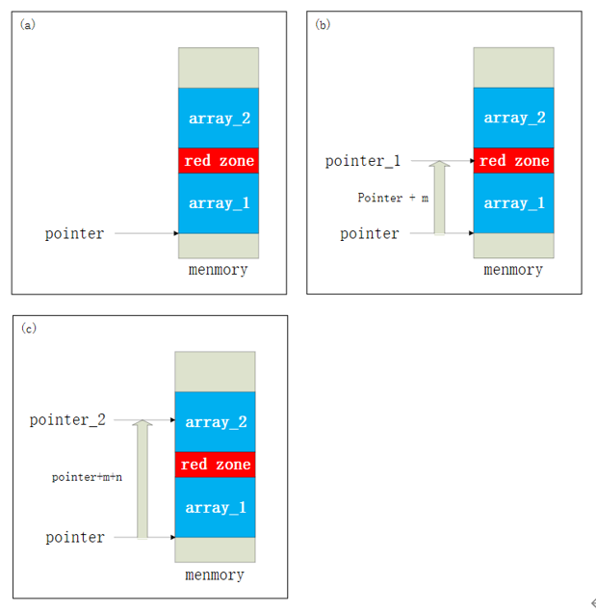
1.背景介绍
1)C、C++缺陷
2)应用场景
3)对比
2.底层漏洞
1)内存违规
2)变量违规
3)指针错误
4)其他漏洞
3.错误查找
1)内存安全
2)未初始化变量
4.程序检测
1)语言级别
2)中间代码级别
3)二进制级别
5.ASAN
1)Clang/LLVM
2)简介
3)算法
检测空间安全违规行为
内存红区插入：
基于位置的访问检查器可以在内存对象之间插入红区，这些红区表示内存边界且不可被访问，并在元数据当中标注为无效内存。当访问到红区时，即触发警告。
运行时开销较低，跨度较大的越界访存行为可能无法被红区检测到。

Slide 12
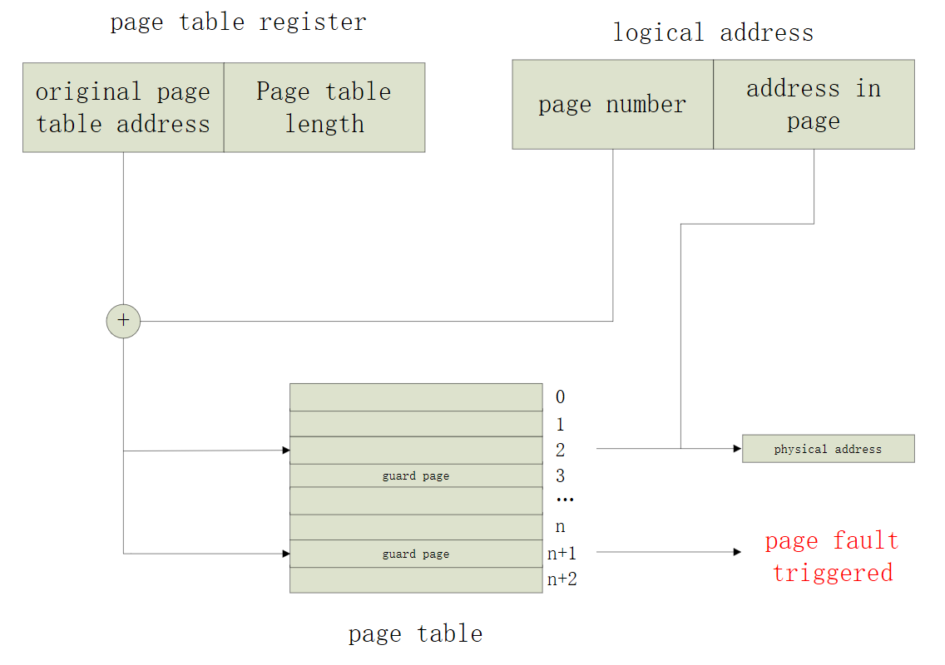
1.背景介绍
1)C、C++缺陷
2)应用场景
3)对比
2.底层漏洞
1)内存违规
2)变量违规
3)指针错误
4)其他漏洞
3.错误查找
1)内存安全
2)未初始化变量
4.程序检测
1)语言级别
2)中间代码级别
3)二进制级别
5.ASAN
1)Clang/LLVM
2)简介
3)算法
检测空间安全违规行为
内存保护页：
保护页相对红区是更加激进的方法，它在内存分页器中标记不可访问的保护页，并插入内存对象之间，越界访问会触发页错误，从而导致异常。
其缺陷在于过高的内存开销，这导致无法应用在较大型的程序当中

Slide 13
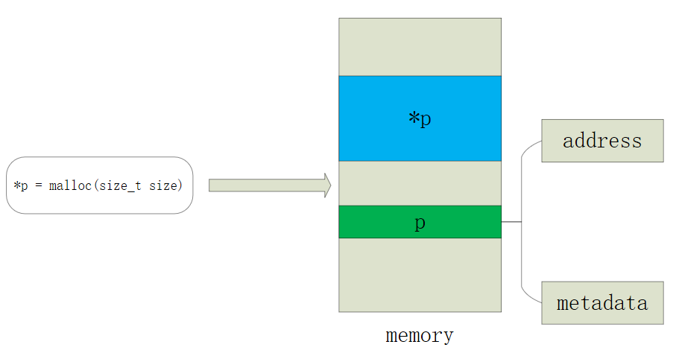
1.背景介绍
1)C、C++缺陷
2)应用场景
3)对比
2.底层漏洞
1)内存违规
2)变量违规
3)指针错误
4)其他漏洞
3.错误查找
1)内存安全
2)未初始化变量
4.程序检测
1)语言级别
2)中间代码级别
3)二进制级别
5.ASAN
1)Clang/LLVM
2)简介
3)算法
检测空间安全违规行为
面向指针的边界跟踪：
基于身份的访问检查器可以存储每个指针的边界元数据，这通过重载malloc来实现。每当通过malloc或通过获取对象的地址创建指针时，检查器会为新指针创建一组元数据，包括其基地址与空间大小，并在指针运算过程中传递其元数据。

Slide 14
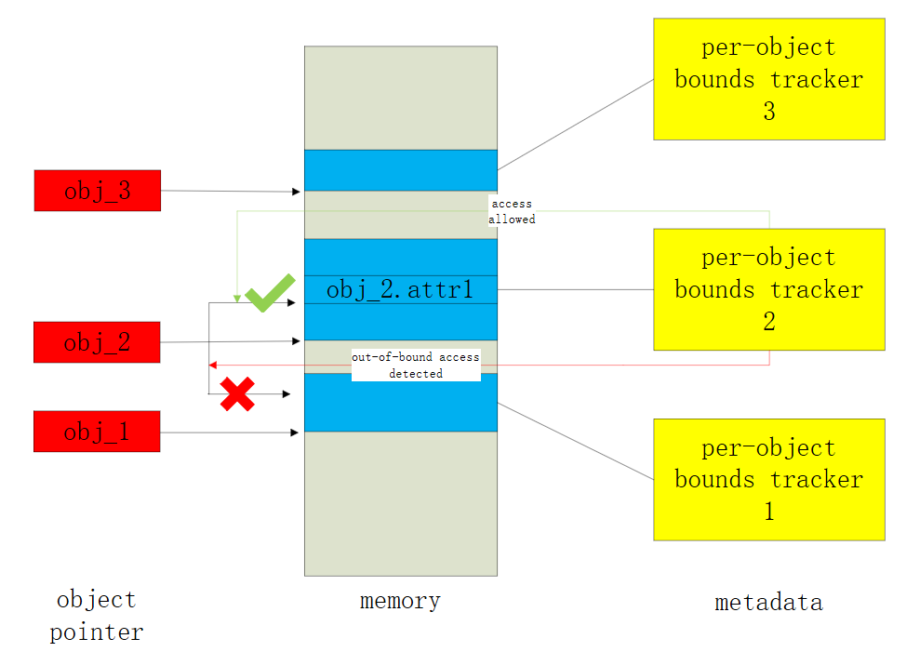
1.背景介绍
1)C、C++缺陷
2)应用场景
3)对比
2.底层漏洞
1)内存违规
2)变量违规
3)指针错误
4)其他漏洞
3.错误查找
1)内存安全
2)未初始化变量
4.程序检测
1)语言级别
2)中间代码级别
3)二进制级别
5.ASAN
1)Clang/LLVM
2)简介
3)算法
检测空间安全违规行为
面向对象的边界跟踪：
基于身份的访问检查器还可以为每个对象存储元数据而不是对指针。其优势在于不用跟踪指针的创建、分配与传递过程，只需要检测对内存对象的分配与释放，并在这一过程中维护元数据。
其缺陷在于无法检测到对象内部的溢出。

Slide 15
1.背景介绍
1)C、C++缺陷
2)应用场景
3)对比
2.底层漏洞
1)内存违规
2)变量违规
3)指针错误
4)其他漏洞
3.错误查找
1)内存安全
2)未初始化变量
4.程序检测
1)语言级别
2)中间代码级别
3)二进制级别
5.ASAN
1)Clang/LLVM
2)简介
3)算法
检测时间安全违规行为
重用延迟：
基于位置的访问检查器可以通过替换红区或保护页的手段将最新释放的内存对象标记为不可访问，而基于身份的访问检查器也可以使被释放对象的身份无效。只要不将该内存区域重新设定为可用，那么悬挂指针肯定可以被检测到。通常采用“老化”的策略来对该内存区域进行复用。

Slide 16
1.背景介绍
1)C、C++缺陷
2)应用场景
3)对比
2.底层漏洞
1)内存违规
2)变量违规
3)指针错误
4)其他漏洞
3.错误查找
1)内存安全
2)未初始化变量
4.程序检测
1)语言级别
2)中间代码级别
3)二进制级别
5.ASAN
1)Clang/LLVM
2)简介
3)算法
检测时间安全违规行为
锁与秘钥：
基于身份的访问检查器可以为每个对象分配一个唯一的标识符，即秘钥，并储存在特定位置（lock location）。当其关联对象被释放时，检查器会将秘钥从lock location撤销。当悬挂指针试图进行引用时，会检测到秘钥不匹配，从而发现时间安全违规现象。只要为每个对象创建不同的秘钥，那么这种手段也可以同时完全检测到所有的空间安全违规问题，并且可以代替部分面向指针的边界追踪方法。
其缺陷在于为每个对象维护秘钥的运行时开销巨大。

Slide 17


1.背景介绍
1)C、C++缺陷
2)应用场景
3)对比
2.底层漏洞
1)内存违规
2)变量违规
3)指针错误
4)其他漏洞
3.错误查找
1)内存安全
2)未初始化变量
4.程序检测
1)语言级别
2)中间代码级别
3)二进制级别
5.ASAN
1)Clang/LLVM
2)简介
3)算法
检测时间安全违规行为
Pointer_1
Pointer_2
悬挂指针标记：
最直接的方法就是将被传递给free()的指针的值与边界均无效化，这样常规的空间安全违规检测手段也能检测到对悬挂指针的解引用。不过显然其缺陷在于如果被free的指针本身存在副本，那么这种手段是标记到的。
Object
Pointer_1
Pointer_2
tagged
not tagged

Slide 18
1.背景介绍
1)C、C++缺陷
2)应用场景
3)对比
2.底层漏洞
1)内存违规
2)变量违规
3)指针错误
4)其他漏洞
3.错误查找
1)内存安全
2)未初始化变量
4.程序检测
1)语言级别
2)中间代码级别
3)二进制级别
5.ASAN
1)Clang/LLVM
2)简介
3)算法
未初始化的内存读取检测
对于新分配的对象所占用的内存空间，我们可以将其元数据中标记为初始化状态，这样可以利用基于位置的访问检查器来检查对未初始化内存的读取行为。而当完成写入之后，将该标记去除。注意这里的标记并非等同于red zone，因为red zone完全禁止读与写操作，而未初始化的内存仅限制读而允许写。

Slide 19
1.背景介绍
1)C、C++缺陷
2)应用场景
3)对比
2.底层漏洞
1)内存违规
2)变量违规
3)指针错误
4)其他漏洞
3.错误查找
1)内存安全
2)未初始化变量
4.程序检测
1)语言级别
2)中间代码级别
3)二进制级别
5.ASAN
1)Clang/LLVM
2)简介
3)算法
源码级别插桩
将探针嵌入源代码或是AST级别。源代码和AST通常会包含完整的类型信息或是语言的特定语法，而这些信息在AST被转化为IR时被抛弃。语言级别检测的另外一个优势是在这一阶段中编译器保留了程序完整的语义。
其缺陷在于想要对程序进行语言级别的检测，要求程序的源代码完全可用，并且代码需要以预期的语言编写。此外，这种方法也不适用于链接到闭源库的程序以及包含内联汇编代码的程序。

Slide 20
1.背景介绍
1)C、C++缺陷
2)应用场景
3)对比
2.底层漏洞
1)内存违规
2)变量违规
3)指针错误
4)其他漏洞
3.错误查找
1)内存安全
2)未初始化变量
4.程序检测
1)语言级别
2)中间代码级别
3)二进制级别
5.ASAN
1)Clang/LLVM
2)简介
3)算法
IR级别插桩
在编译器将代码转化为更底层的IR之后，也可以将sanitizer嵌入进去。例如LLVM之类的编译器后端就支持IR层的检测。这种方法相对于语言级别的检测，其通用性更强，因为IR通常独立于源代码的语言。此外，编译器后端可以提供sanitizer 需要的静态分析和优化过程，sanitizer可以借此优化它的插桩。
其缺陷与语言级别检测相似，缺乏对闭源库和内联汇编代码的支持。少数sanitizer可以通过检测内联汇编代码中部分指令来实现有限的支持，但是这种支持只能限定在特定的体系结构当中。

Slide 21
1.背景介绍
1)C、C++缺陷
2)应用场景
3)对比
2.底层漏洞
1)内存违规
2)变量违规
3)指针错误
4)其他漏洞
3.错误查找
1)内存安全
2)未初始化变量
4.程序检测
1)语言级别
2)中间代码级别
3)二进制级别
5.ASAN
1)Clang/LLVM
2)简介
3)算法
动态二进制插桩
动态二进制翻译（DBT）框架允许在运行时对程序进行检测，他们检测程序代码，在程序运行时将其翻译为机器代码并暴露出程序运行相关的各种钩子。这种方法的主要优势在于它在闭源程序上有良好的表现，此外，DBT框架提供了对用户模式下的代码的完整检查，包括程序本身、第三方代码以及动态生成的代码，而不用管源代码究竟是什么。
其最主要的缺陷是运行时的性能开销极高，主要的开销来源是运行时指令的解码与翻译。此外，二进制文件当中不会包含类型信息或是特定的语言文法，所以这里无法检测到指针类型的错误，而且堆栈帧和全局变量的布局信息也在这一级别丢失。

Slide 22
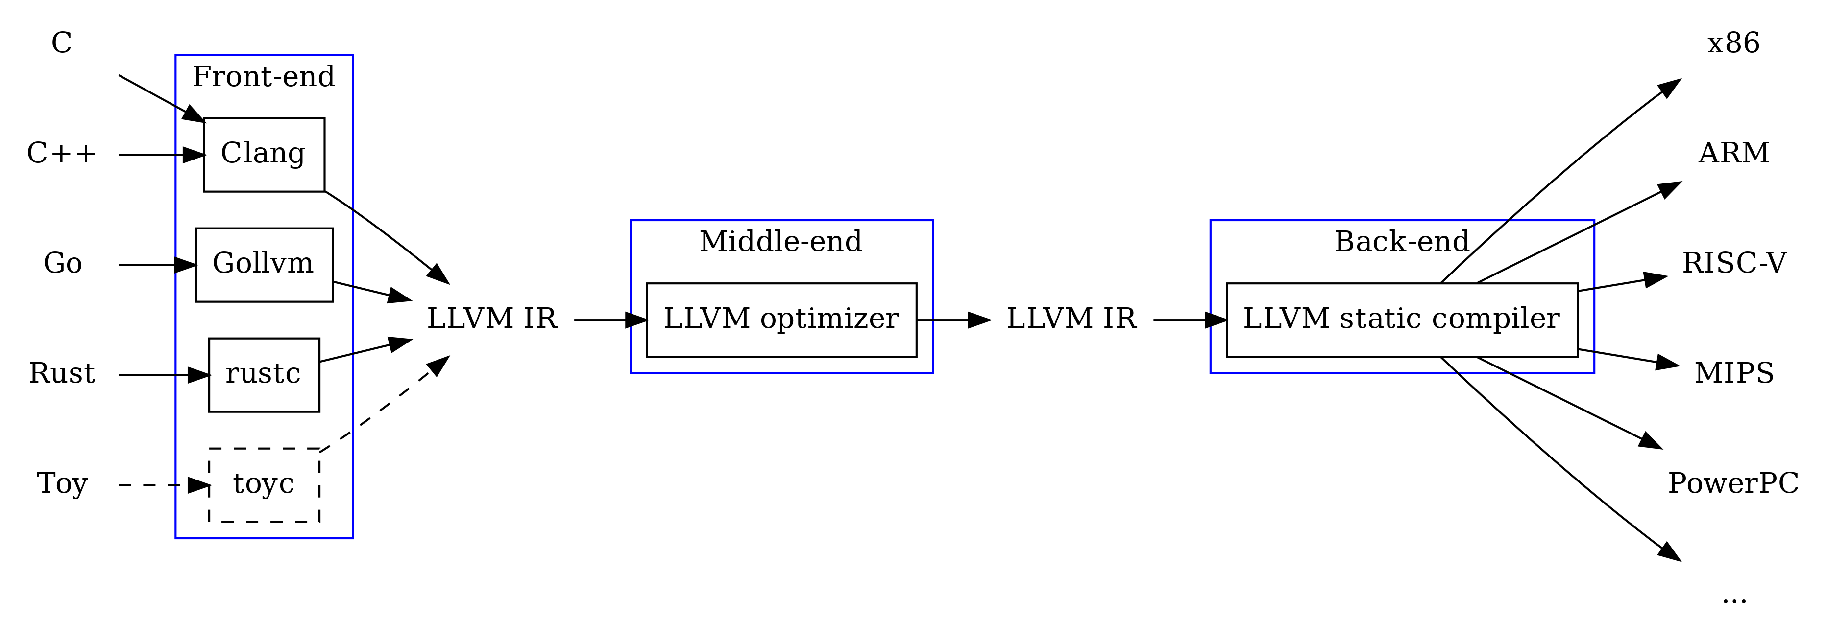
1.背景介绍
1)C、C++缺陷
2)应用场景
3)对比
2.底层漏洞
1)内存违规
2)变量违规
3)指针错误
4)其他漏洞
3.错误查找
1)内存安全
2)未初始化变量
4.程序检测
1)语言级别
2)中间代码级别
3)二进制级别
5.ASAN
1)Clang/LLVM
2)简介
3)算法
LLVM架构
计算机科学领域的任何问题都可以通过增加一个间接的中间层来解决。
——鲁迅

Slide 23
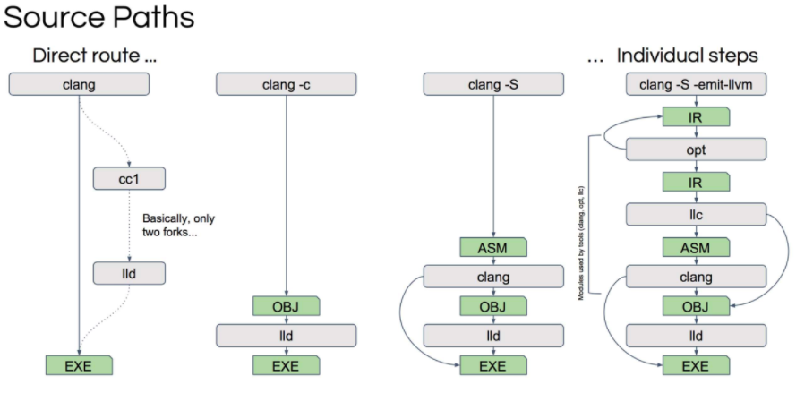
1.背景介绍
1)C、C++缺陷
2)应用场景
3)对比
2.底层漏洞
1)内存违规
2)变量违规
3)指针错误
4)其他漏洞
3.错误查找
1)内存安全
2)未初始化变量
4.程序检测
1)语言级别
2)中间代码级别
3)二进制级别
5.ASAN
1)Clang/LLVM
2)算法
3)算法
Clang

Slide 24
1.背景介绍
1)C、C++缺陷
2)应用场景
3)对比
2.底层漏洞
1)内存违规
2)变量违规
3)指针错误
4)其他漏洞
3.错误查找
1)内存安全
2)未初始化变量
4.程序检测
1)语言级别
2)中间代码级别
3)二进制级别
5.ASAN
1)Clang/LLVM
2)简介
3)算法
ASAN简介
ASAN(Address Sanitizer)是google旗下的一款开源的内存错误检测工具，由一个编译时插桩模块和一个运行时库组成，用于检测内存当中的越界、泄露、UAF等问题。在性能方面， Asan将增加73%的平均处理时间与240%的平均内存占用，作为对比，与之类似的工具Valgrind和Dr.Memory分别造成了20倍与10倍的减速。
它目前以及被集成在Clang/LLVM环境当中，隶属于LLVM中的compiler-rt组件，同时gcc也支持ASAN的部分功能。
想要在clang中使用ASAN来检测内存错误，只需要编译时加入-fsanitize=address参数即可。

Slide 25
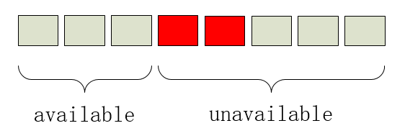
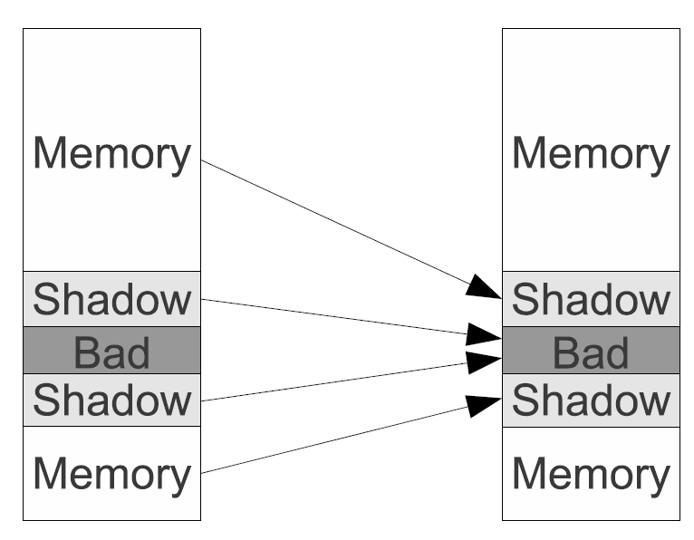
1.背景介绍
1)C、C++缺陷
2)应用场景
3)对比
2.底层漏洞
1)内存违规
2)变量违规
3)指针错误
4)其他漏洞
3.错误查找
1)内存安全
2)未初始化变量
4.程序检测
1)语言级别
2)中间代码级别
3)二进制级别
5.ASAN
1)Clang/LLVM
2)简介
3)算法
影子内存
对于malloc函数而言，其分配的内存总是8字节对齐的，这也就意味着对于一段8字节的内存序列，只有9种状态：即前k个字节可用（0≤k≤8）而后8-k个字节不可用，这样，我们就可以将8个字节状态用一个字节进行编码。
在影子内存的映射上，ASAN采取直接映射的方法：
ShadowMemory=(Addr>>3)+Offset

Slide 26
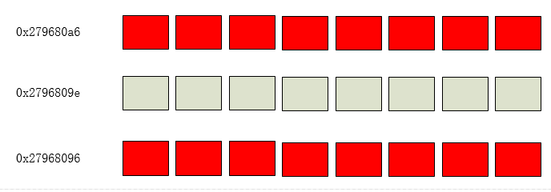
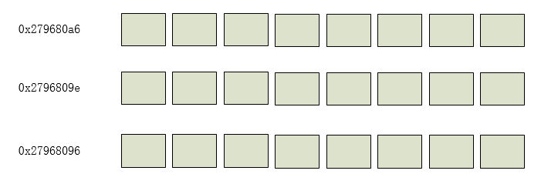
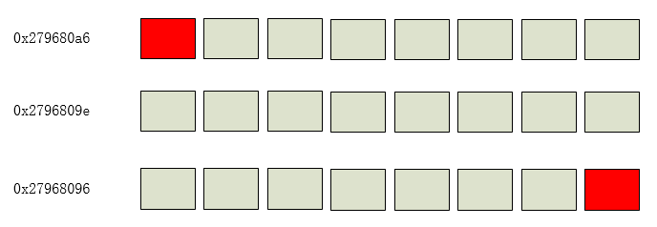
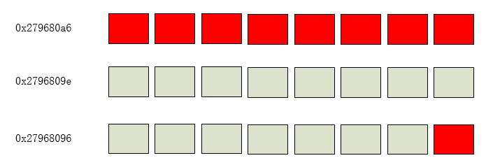
1.背景介绍
1)C、C++缺陷
2)应用场景
3)对比
2.底层漏洞
1)内存违规
2)变量违规
3)指针错误
4)其他漏洞
3.错误查找
1)内存安全
2)未初始化变量
4.程序检测
1)语言级别
2)中间代码级别
3)二进制级别
5.ASAN
1)Clang/LLVM
2)简介
3)算法
影子内存
一个字节最多可以表示2⁸= 256种状态，而2^{n}个字节构成的内存块至少应有2^{n}+1种状态，即若将2^{k}个字节映射到1个字节， 应满足1≤k≤7。
显然，k越大，影子内存对内存的占用就越小，但是划定的红区也越大。此外，当k＞3时对于8字节访问的插桩更加复杂。

Slide 27
1.背景介绍
1)C、C++缺陷
2)应用场景
3)对比
2.底层漏洞
1)内存违规
2)变量违规
3)指针错误
4)其他漏洞
3.错误查找
1)内存安全
2)未初始化变量
4.程序检测
1)语言级别
2)中间代码级别
3)二进制级别
5.ASAN
1)Clang/LLVM
2)简介
3)算法
插桩

Slide 28
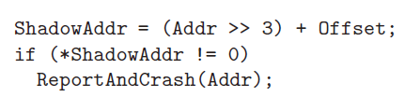
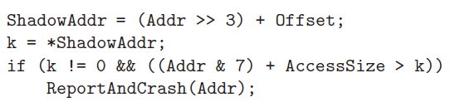
1.背景介绍
1)C、C++缺陷
2)应用场景
3)对比
2.底层漏洞
1)内存违规
2)变量违规
3)指针错误
4)其他漏洞
3.错误查找
1)内存安全
2)未初始化变量
4.程序检测
1)语言级别
2)中间代码级别
3)二进制级别
5.ASAN
1)Clang/LLVM
2)简介
3)算法
插桩
对于8字节及以上的访问，程序插桩时直接根据目标地址计算对应的影子内存地址，并检查影子内存的值是否为0。
如果访存的大小是1,2,4字节等小于8字节的空间，检查的指令就更加复杂。当影子内存的值为正数时，需要检查访问的内存空间会不会踩到红区。

Slide 29
1.背景介绍
1)C、C++缺陷
2)应用场景
3)对比
2.底层漏洞
1)内存违规
2)变量违规
3)指针错误
4)其他漏洞
3.错误查找
1)内存安全
2)未初始化变量
4.程序检测
1)语言级别
2)中间代码级别
3)二进制级别
5.ASAN
1)Clang/LLVM
2)简介
3)算法
运行时库
ASAN提供了一个运行时库，在这个运行时库当中替换了malloc和free方法。当程序调用malloc时，该方法将会为返回的内存对象前后贴上红区，这样越界访问时将会踩到红区，即会被检测到。
如下图所示，每个内存对象的左侧红区将会被用于存储allocator的内部信息，例如分配的空间大小、线程ID等等，这导致堆内存的红区大小实际上不是8字节而是32字节。
free函数释放的内存将会被“毒化”，并将该内存区域放进一个buffer当中， buffer相当于一个队列，遵循FIFO原则，这保证了被释放的内存短期内不会被读取，用于检测内存时间错误。

Slide 30
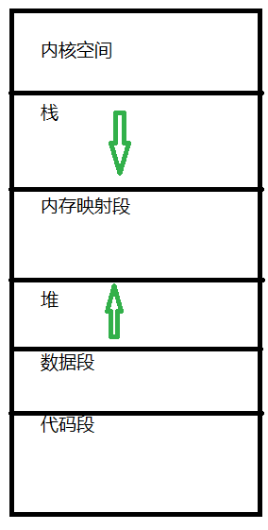
1.背景介绍
1)C、C++缺陷
2)应用场景
3)对比
2.底层漏洞
1)内存违规
2)变量违规
3)指针错误
4)其他漏洞
3.错误查找
1)内存安全
2)未初始化变量
4.程序检测
1)语言级别
2)中间代码级别
3)二进制级别
5.ASAN
1)Clang/LLVM
2)简介
3)算法
栈与全局变量
要监控栈与全局变量，无法用运行时库替换malloc的方式来完成。
对于全局变量，在编译时插入红区，并在运行时将红区传递给运行时库进行检测。
而对于栈中的对象，直到程序运行时才会创建红区，与堆中的情况相同，这里的红区大小也是32字节。

Slide 31
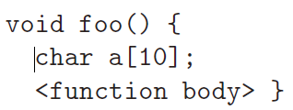
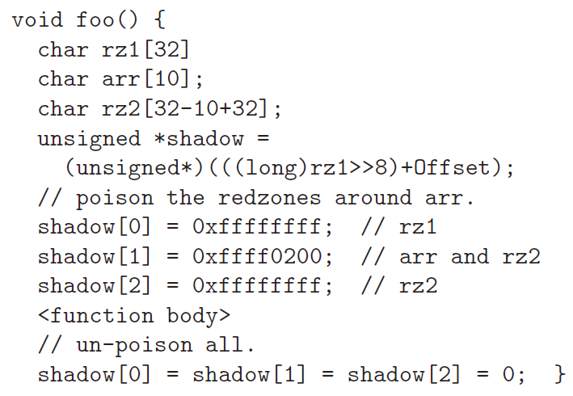
1.背景介绍
1)C、C++缺陷
2)应用场景
3)对比
2.底层漏洞
1)内存违规
2)变量违规
3)指针错误
4)其他漏洞
3.错误查找
1)内存安全
2)未初始化变量
4.程序检测
1)语言级别
2)中间代码级别
3)二进制级别
5.ASAN
1)Clang/LLVM
2)简介
3)算法
栈与全局变量

Slide 32
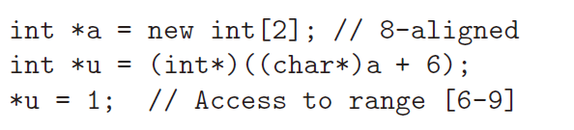
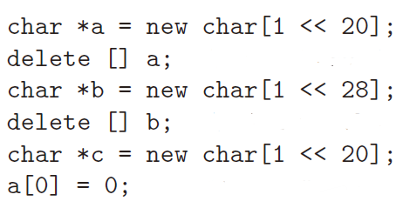
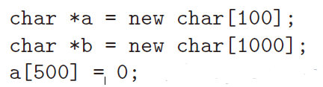
1.背景介绍
1)C、C++缺陷
2)应用场景
3)对比
2.底层漏洞
1)内存违规
2)变量违规
3)指针错误
4)其他漏洞
3.错误查找
1)内存安全
2)未初始化变量
4.程序检测
1)语言级别
2)中间代码级别
3)二进制级别
5.ASAN
1)Clang/LLVM
2)简介
3)算法
False Negative
ASAN存在FN的问题，即某些内存错误可能无法被检测到。这些问题包括特殊情况下的非对齐的内存访问，跨度很大的数组越界访问以及在被free的内存区域被弹出buffer后进行的use after free问题。

Slide 33
Thanks
For
Listening

